Slide 1

政大活動點在幹嘛？

Slide 2




讓參與活動的人一定能獲得點數，參加幾場後一定能兌換實體票券。
讓辦活動的人有禮券清單可輕鬆選購投資點數，不需煩惱禮物發不完或不吸引人的問題。
=>

Slide 3
如果我參加一場活動就能抽中電影票，為什麼要參加五場活動累積點數換電影票？

Slide 4
參加一場活動抽電影票
參加多場活動換電影票
一張電影票330元，廠商買了10張
一場活動100人參加
一張電影票2520點
抽中的機率是1/10
運氣不好的話
參加10場也抽不中
參加一場得330點
參加7場就可以換得一張電影票
若不想兌換電影票也可以點數兌換其他電子禮券

Slide 5
我是學生的話，透過政大活動點能做的事只有參加活動嗎？

Slide 6
其實活動點平台可以做很多事喔！ 學生也可以成為活動主辦方，比如說系上大會、發問券等都可以透過均分點數吸引更多人參與！

Slide 7
那我該怎麼使用政大活動點呢？

Slide 8

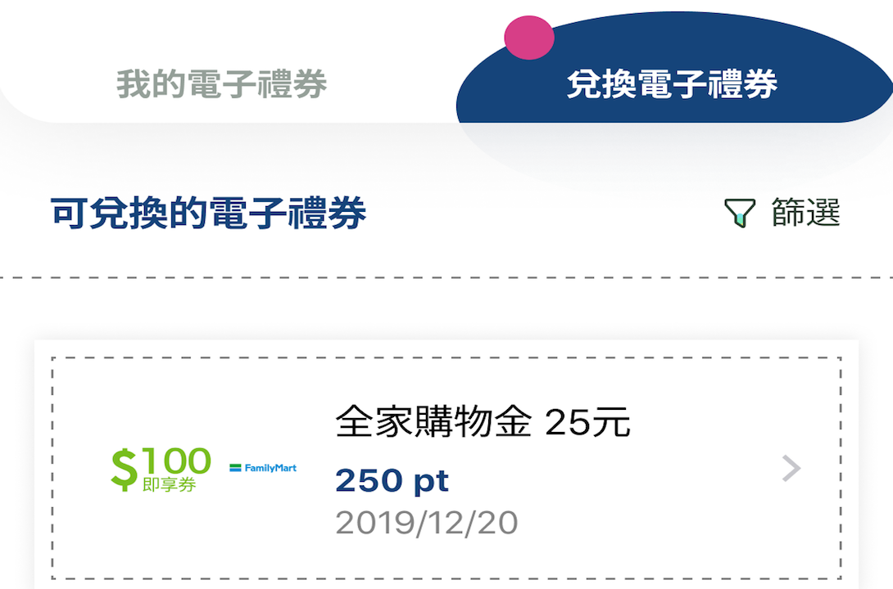
無論你要參加活動或是舉辦活動，都要先註冊政大錢包喔！一旦註冊好到活動點頁面便會自動導入您的會員資料，之後都可以自由地在政大錢包內投資禮券或兌換禮券喔！

